Slide 1
台灣能源處境與對策
陳發林
國立台灣大學 台大講座教授
中華民國100年5月12日
海洋大學工學院

Slide 2
處境
我國自主能源只佔0.8%，2008年花1.8兆台幣購買油、煤、氣、核，有機會改善嗎？
二十多年來，溫氣排放以每年6%速度增加，2008年佔全球總排放量1%，或11.7噸/人年，預計2030年時所要繳納碳稅將達8000億台幣，可能減量嗎？
二十多年來，高碳電力供應結構少有變化，可以改變嗎？
2015年，全球綠能產業將達30兆台幣，我國商機在哪裡？

Slide 3
政府的對策 政府在2008年提出永續能源政策綱領，可歸類為四條：
一、2016-2020年將降至2005年的水平 (11噸/人年)，
2025年降至2000年的水準 (9.7噸/人年) ，
2050年則降至2000年的50% (4.8噸/人年)。
二、2025年低碳電量占比達到55% (23度/人天)。
三、2015年綠能產業達到1兆1,580億元的產值。
四、2009-2016年，每年提升能源效率2%。

Slide 4
我們的對策：NSTPE的思想主軸 以減碳為主軸， 提出具體對策， 解決能源問題。

Slide 5
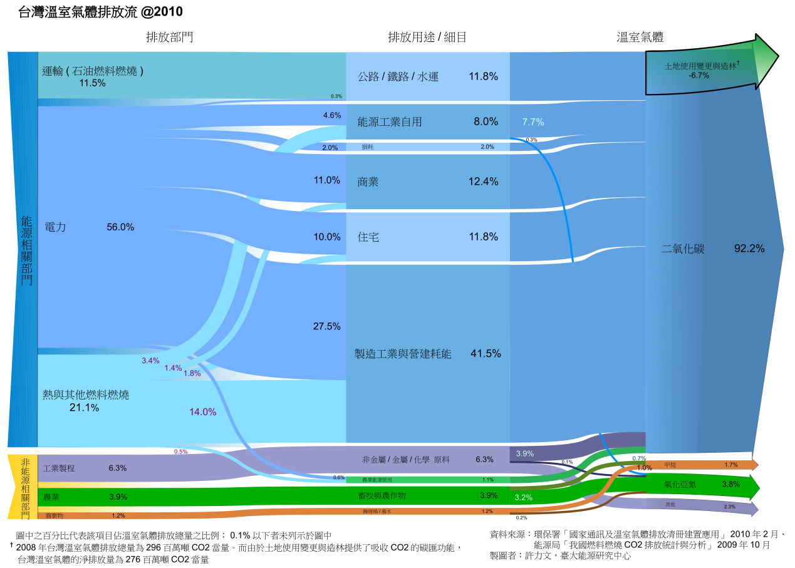

Slide 6
對策一 (A方案)：
臺灣電力結構低碳化
2030年：3.09噸/人年 (IPCC)
（各部門總和 5 噸/人年 ＠IPCC 2009，其中供電佔61.8%）

Slide 7
發電設施裝置容量 (GW) | 2009年已有之裝置容量 | A方案： 0核能+0CCS+2倍再生+3倍燃氣 | B方案： 0核能+CCS+2倍再生+3倍燃氣 | C方案： 7.8核能+0CCS+2倍再生+3倍燃氣 | D方案： 7.8核能+CCS+2倍再生+3倍燃氣 | E方案： 22.4核能+0CCS+2倍再生+3倍燃氣 | F方案： 22.4核能+CCS | G方案： 50%再生能源蘊藏量
燃煤 (GW) | 17.92 | 16.35 | -- | 9.20 | -- | -- | -- | --
燃煤＋CCS | -- | -- | 13.55 | -- | 13.55 | -- | 13.55 | --
燃氣 | 14.76 | 28.79 | 27.99 | 28.79 | 20.84 | 25.80 | 15.32 | --
燃氣＋CCS | -- | -- | 4.68 | -- | 4.68 | -- | 4.68 | --
燃油 | 4.49 | 2.37 | -- | 2.37 | -- | -- | -- | --
核能 | 5.14 | -- | -- | 7.84 | 7.84 | 22.40 | 18.87 | --
水力 | 1.94 | 4.89 | 4.89 | 4.89 | 4.89 | 4.89 | 2.25 | 22.50
陸域風力 | 0.44 | 1.94 | 1.94 | 1.94 | 1.94 | 1.94 | 0.44 | 1.52
離岸風力 | -- | 6.44 | 6.44 | 6.44 | 6.44 | 6.44 | -- | 47.90
太陽光電 | 0.01 | 4.58 | 4.58 | 4.58 | 4.58 | 4.58 | 0.01 | 91.55
生質能 | 0.02 | 0.29 | 0.29 | 0.29 | 0.29 | 0.29 | 0.14 | 0.92
廢棄物能 | 0.79 | 0.41 | 0.41 | 0.41 | 0.41 | 0.41 | 0.41 | 1.37
總供電量(度/人日) | 27.24 | 47.36 | 47.36 | 47.36 | 47.36 | 47.36 | 47.36 | 36.44
總排碳量(噸/人年) | 5.45 | 8.51 | 4.79 | 6.63 | 3.86 | 3.59 | 3.12 | 0.67
20年總成本 (千億台幣) | N/A | 28.66 | 36.55 | 32.60 | 39.97 | 48.04 | 38.65 | 146.89
年平均成本所佔2010年GDP之比(%) | N/A | 1.02 | 1.30 | 1.16 | 1.42 | 1.70 | 1.37 | 5.21

Slide 8
對策一 (B方案)：
臺灣電力結構低碳化
2025年：5.43 噸/人年
（政策綱領）

Slide 9
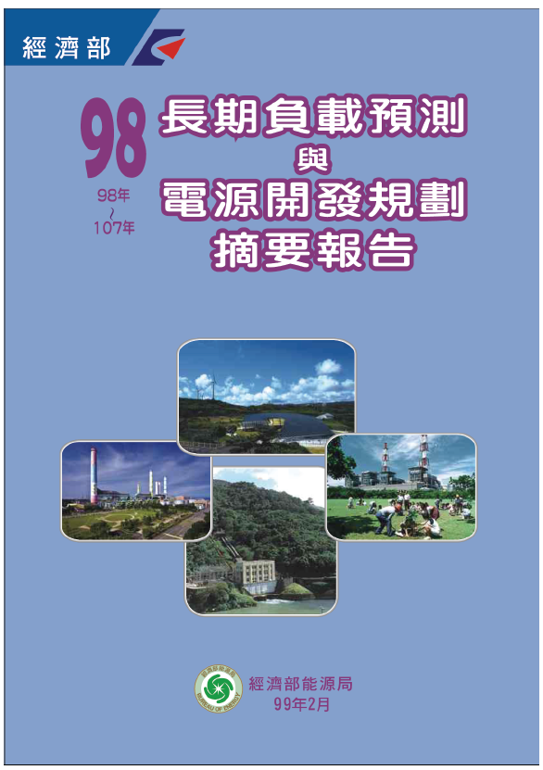
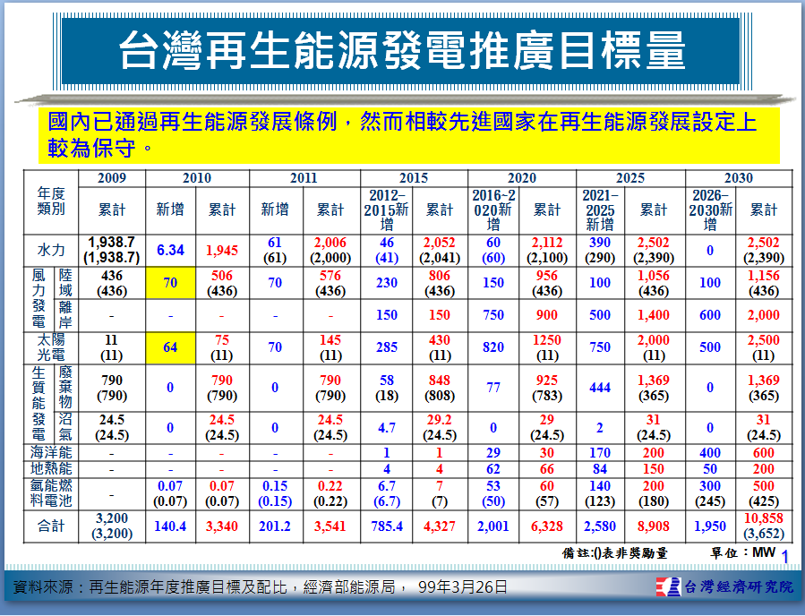
我們根據政府規劃內容 作了分析

Slide 10
發電設施裝置容量(GW) | 2009年已有之裝置容量 | 能源局「98-107長期負載規劃」情境下之2025年最低排碳結構 | 能源局「再生能源年度推廣目標及配比」情境下之2025最低排碳結構 | H方案： CCS | I方案： 中度核能 | J方案： 2倍再生能源+3倍燃氣
燃煤(GW) | 17.92 | 17.10 | 17.28 | 8.79 | 11.30 | 8.10
燃煤＋CCS | -- | -- | -- | 9.34 | -- | --
燃氣 | 14.76 | 18.32 | 18.32 | 18.32 | 18.32 | 25.45
燃氣＋CCS | -- | -- | -- | 3.56 | -- | --
燃油 | 4.49 | 2.87 | 2.87 | 2.87 | 2.87 | 2.87
核能 | 5.14 | 7.84 | 7.84 | 5.14 | 16.71 | 7.84
水力 | 1.94 | 1.96 | 2.50 | 0.21 | 0.15 | 4.89
陸域風力 | 0.44 | 3.21 | 1.06 | 0.80 | 0.44 | 1.74
離岸風力 | -- | -- | 1.95 | -- | -- | 3.74
太陽光電 | 0.01 | 2.36 | 2.00 | 0.01 | 0.01 | 3.58
生質能 | 0.02 | 0.19 | 0.03 | 0.03 | 0.03 | 0.06
廢棄物能 | 0.79 | 0.41 | 0.19 | 0.19 | 0.19 | 0.19
總供電量(度/人日) | 27.24 | 42.39 | 42.39 | 42.39 | 42.39 | 42.39
總排碳量(噸/人年) | 5.45 | 7.41 | 7.39 | 5.80 | 5.80 | 5.90
15年總成本(千億台幣) | N/A | 17.29 | 18.28 | 16.17 | 22.75 | 24.29
年平均成本所佔2010年GDP之比(%) | N/A | 0.80 | 0.85 | 0.75 | 1.06 | 1.13

Slide 11
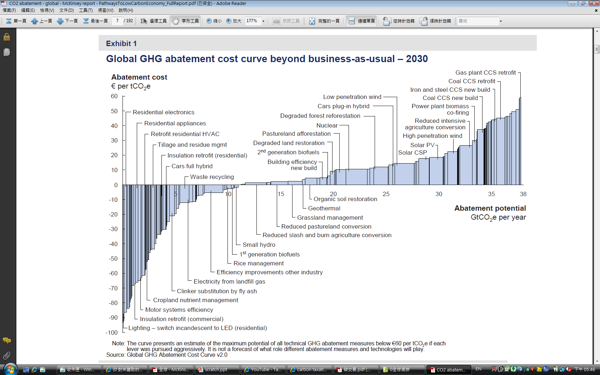
對策二：
臺灣提升能源效率的解套方案研究
----同時達成「提升能源效率」與「創建綠能產業」兩項綱領目標
以美國為例：
10年投入5200億美元
可達1.2兆美元節能效益
節約能源

Slide 12
台灣的綠能產業機會在「節能」！
9
初步估計
年複合增長率
百分比
總合
10%
市場總規模
十億歐元
929
17%
36
碳匯
24
碳捕獲封存
44%
716
低碳能源
4
23
9%
357
7
1
605
能源效率
10%
491
241
Source: ＠2008Mckinsey&Company
2010
2015
2020

Slide 13
1KW多晶PV製程之耗能結構
[1] http://www.sbse.org/awards/docs/2004/Murray221A.pdf
[2] E.A.Alsema, Energy Requirements and CO2 Mitigation Potential of PV Systems, Utrecht University, The Netherlands, BNL/NREL workshop, 1998

Slide 14
對策三：開發自有能源
再生能源
黑潮電力開發
甲烷水合物開發

Slide 15
臺灣再生能源蘊藏量豐富
Renewable and Sustainable Energy Reviews, 14, 2511-2528, 2010.
 | Solar | Wind | Biomass | Marine | Geo- Thermal | Hydro | Total
Reserve | 24.27 | 29.90 | 1.82 | 4.58 | 0.67 | 16.79 | 78.03
Percentage | 31.3 % | 38.3 % | 2.3 % | 5.9 % | 0.8 % | 21.5 % | 100%

Slide 16
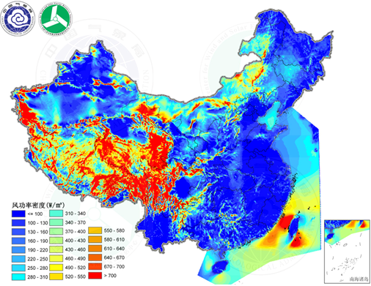
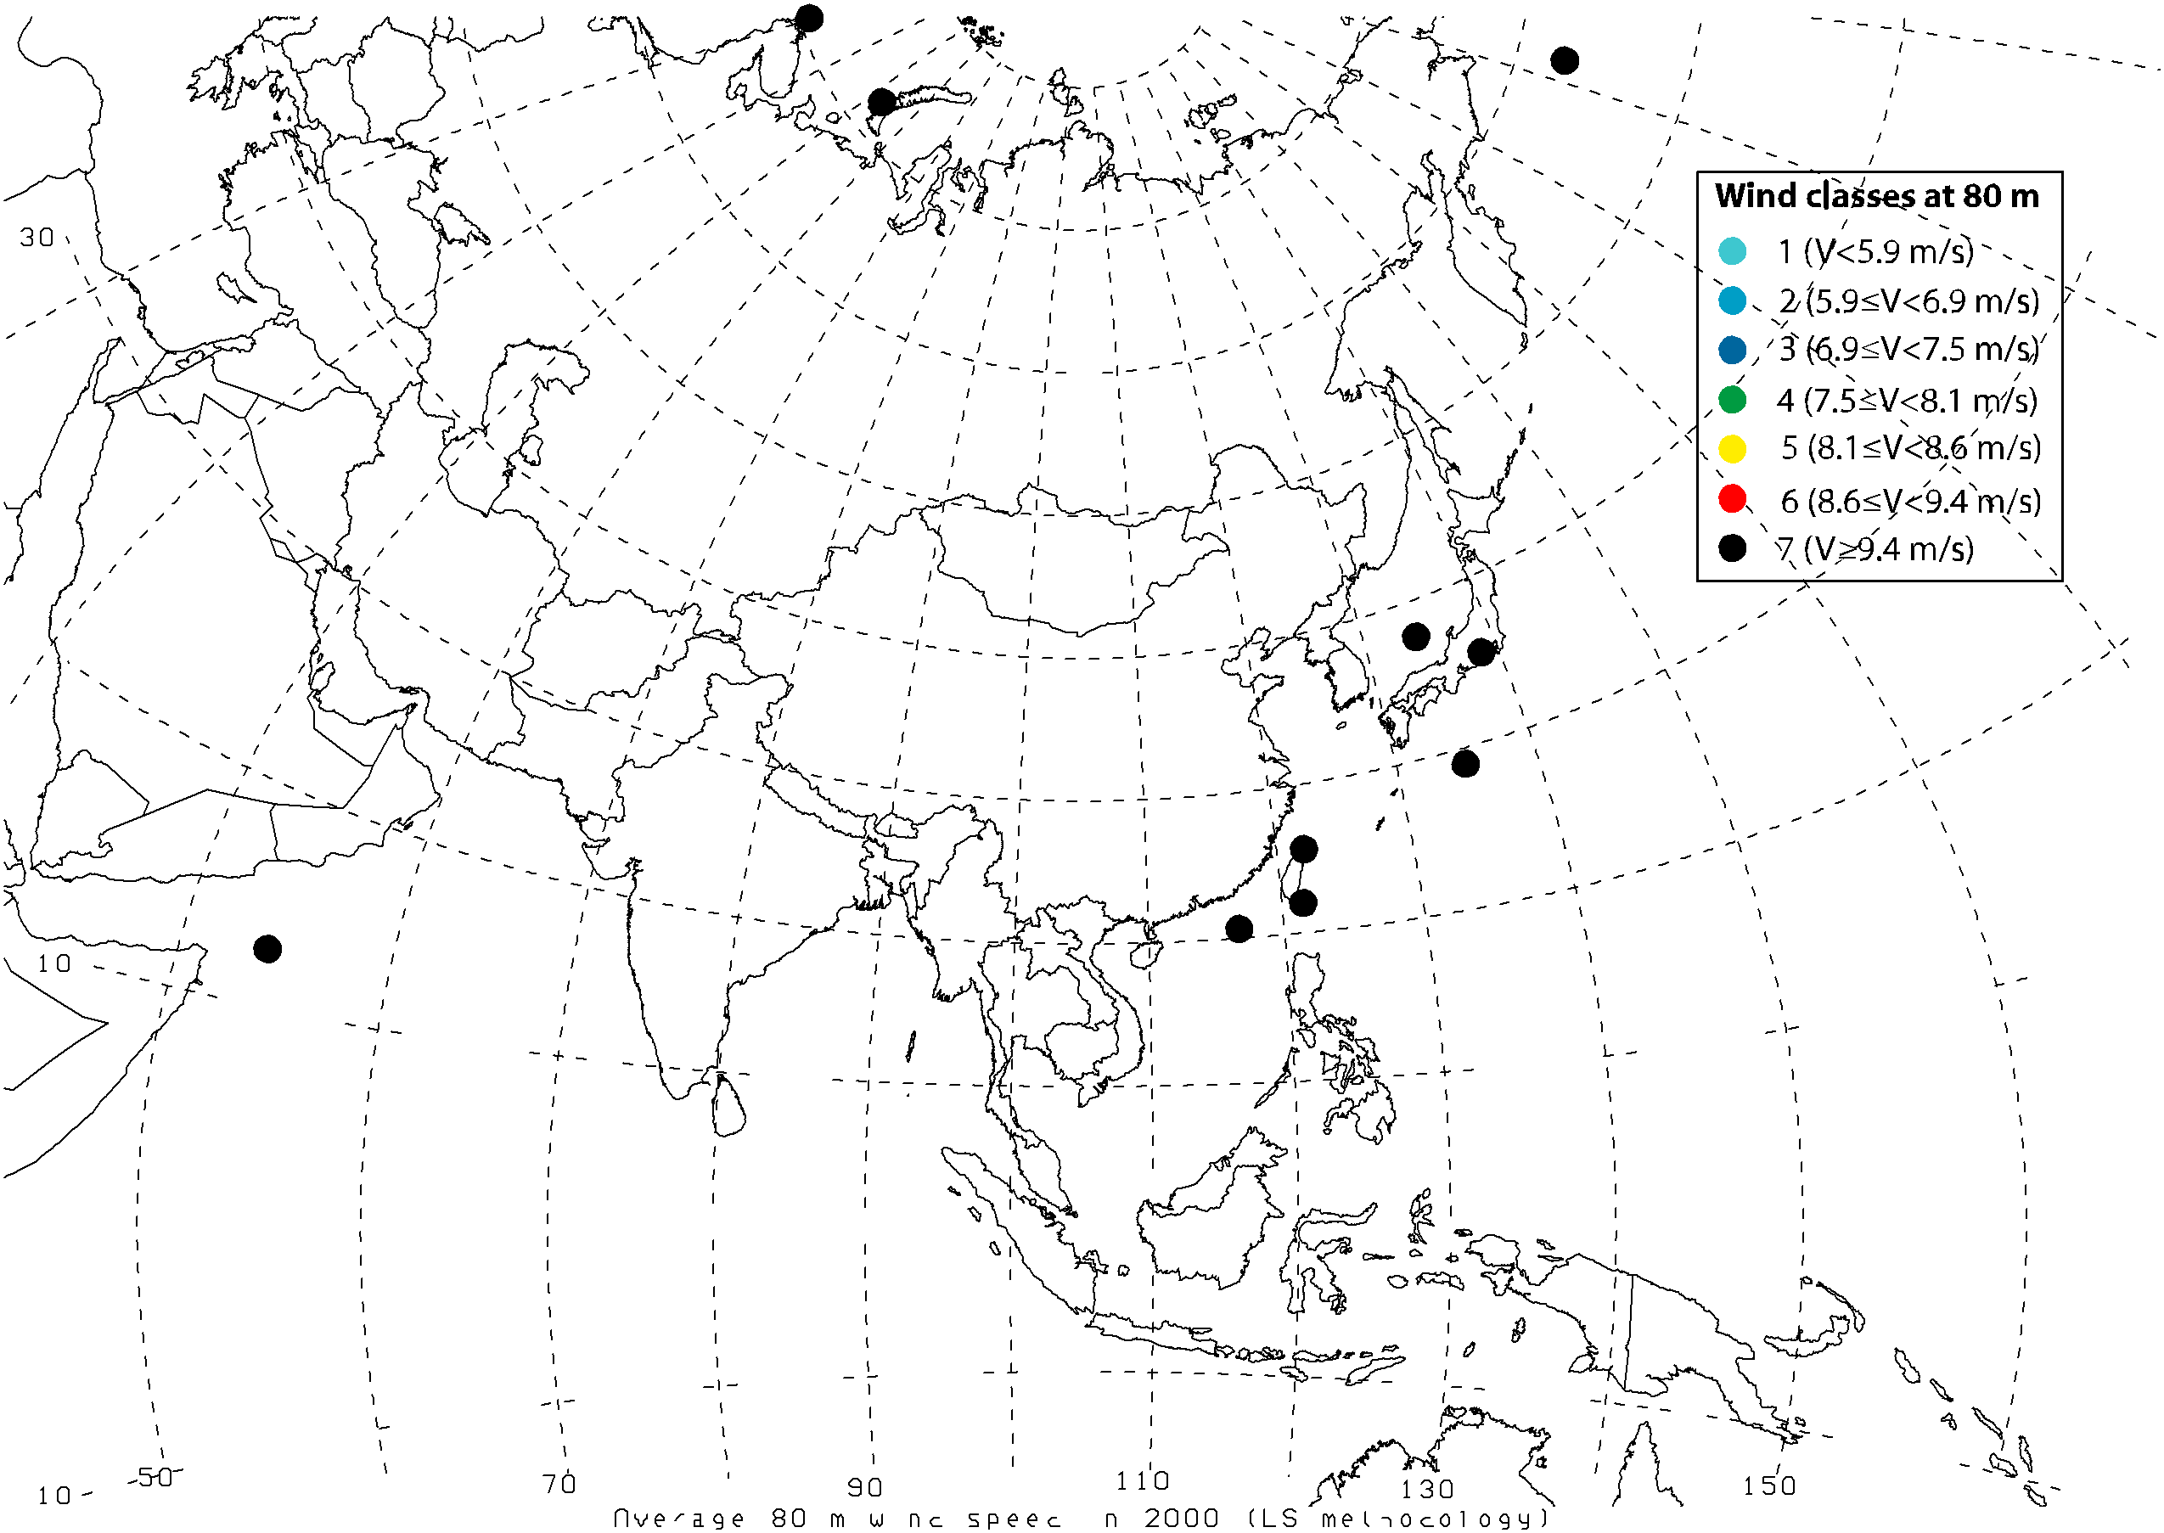
充分證據顯示台海是世界級優質風場
http://www.nap.edu/catalog/12987.html (2010)
Archer & Jacobson, J. Geophysical Research, 110, D12220, 2005

Slide 17
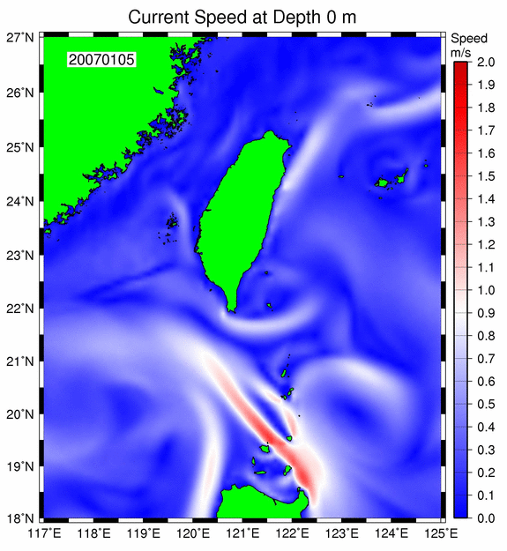
黑潮電廠開發計畫
Renewable and Sustainable Energy Reviews, 14, 2655-2668, 2010.
2013:
A comprehensive feasibility study finished
2018:
A 30MW pilot plant is constructed
2030:
10GW power plants are hooked on power grid

Slide 18
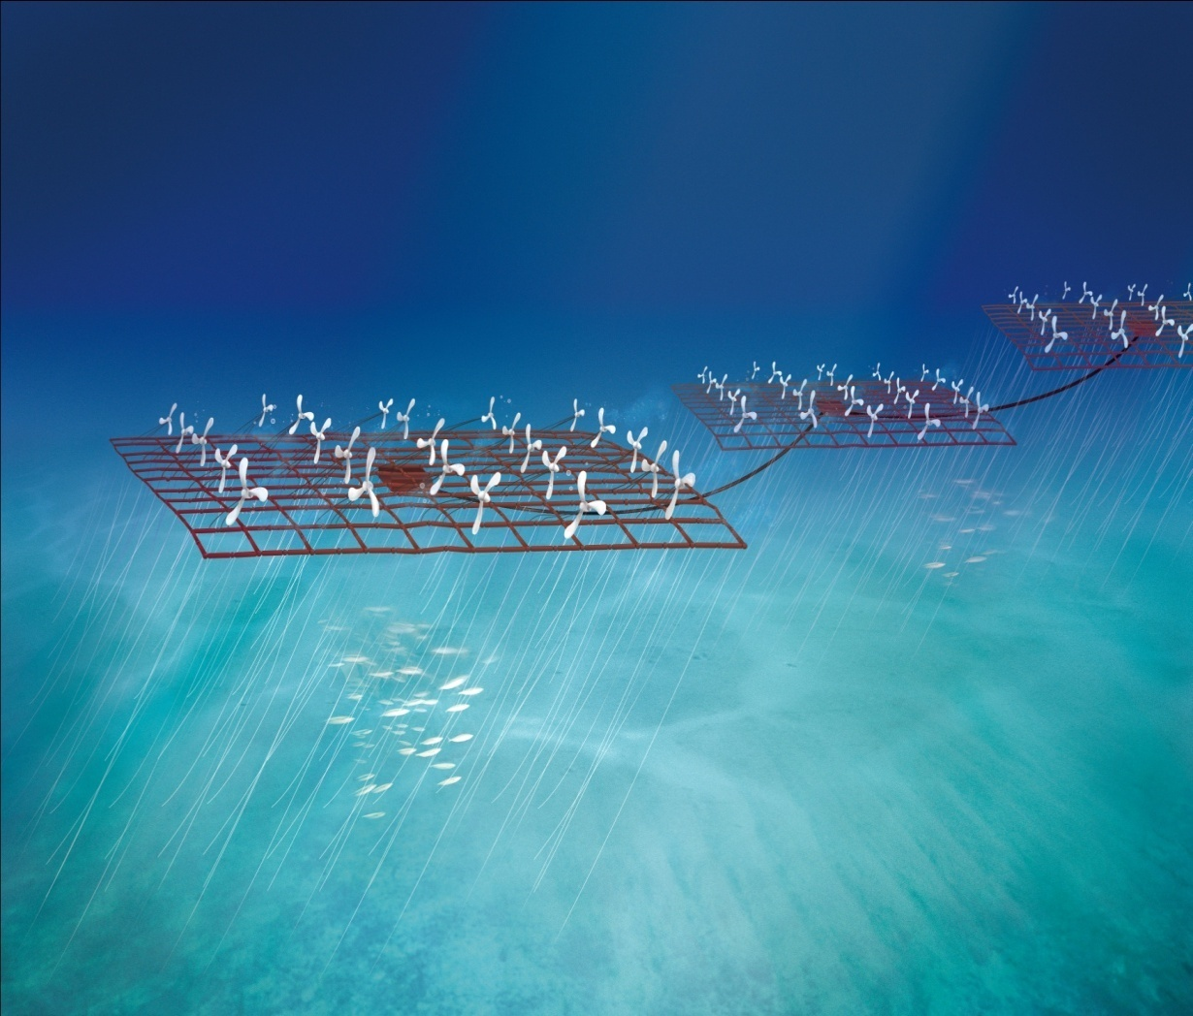
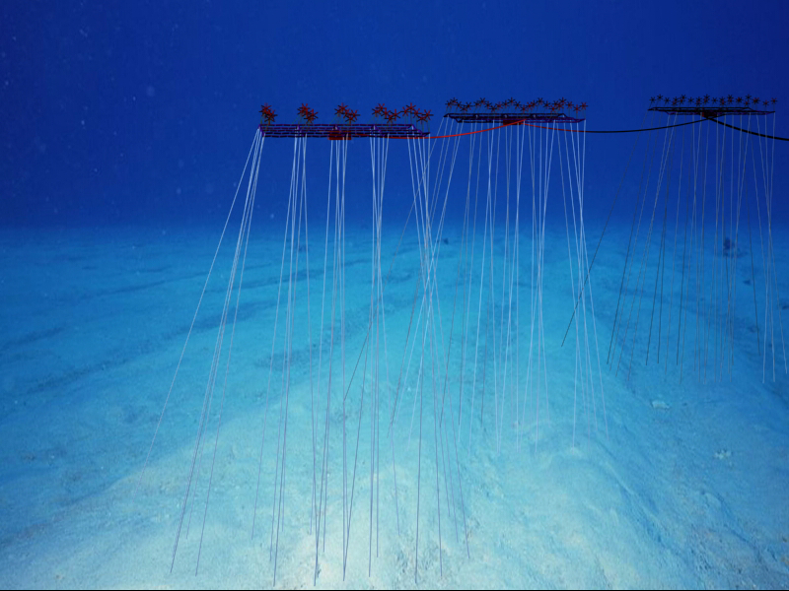
Kuroshio Power Plants A Turbine-Cluster
RESEARCH THEMES:
Resources Survey
Turbines + Generators
Power Plant Engineering
Operation + Maintenance
Risk + Reliability
Environment
Cost Sensitivity
GOAL:
To Build
30MW pilot plant
10GW commercial Plants

Slide 19
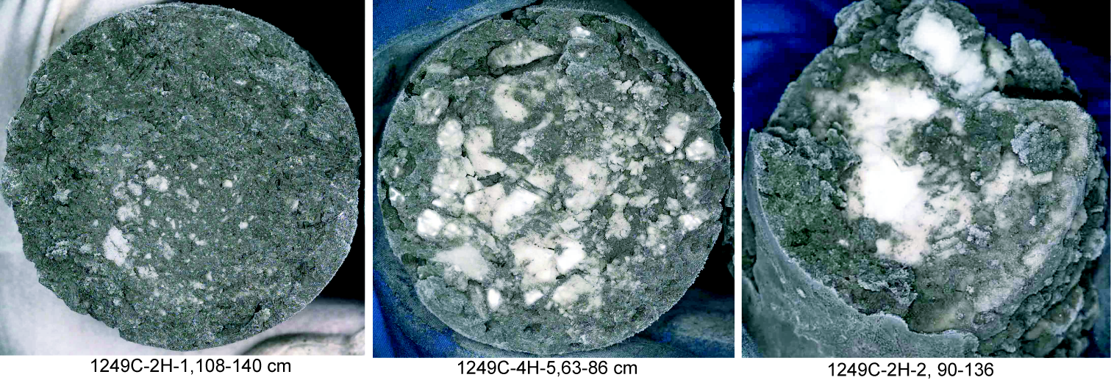
甲烷水合物開發計畫
涵有甲烷水合物的海床面積大約是 5,000 km²
等值之天燃氣蘊藏量大約是 4.5~22.5 ×10¹¹ m³
可供臺灣使用 50-230 年
Courtesy of Prof. C. S. Liu (NTU)

Slide 20
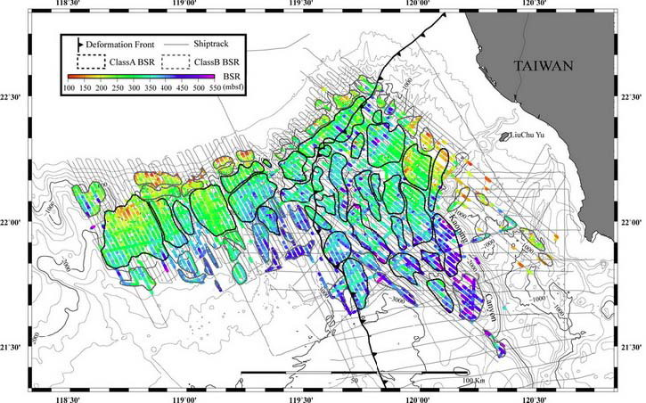
Distribution of BSR
(劉家瑄, 2008)

Slide 21
處境 與 對策
二十多年來，溫氣排放以每年6%速度增加，2008年佔全球總排放量1%，或11.7噸/人年，預計2030年時所要繳納碳稅將達8000億台幣，可能減量嗎？
建構低碳電力、提升能源效率、交通全電化
二十多年來，高碳能源供應結構少有變化，可以改變嗎？
建構低碳電力
2015年，全球綠能產業將達30兆台幣，我國商機在哪裡？
建構節能產業
我國自主能源只佔0.8%，2008年花1.8兆台幣購買油、煤、氣、核，有機會改善嗎？
開發再生能源、黑潮發電、甲烷水合物

Slide 22
敬請指正
台灣大學 陳發林

Slide 23
各種發電技術之排碳量
 | 排碳量(g CO₂/kWh)
燃煤電廠(IGCC) | 800
燃煤+CCS | 125
燃油電廠 | 650
燃氣電廠 | 400
燃氣+CCS | 250
生質能(芒草) | 80
生質能(木屑) | 25
太陽能 | 58
風力(離岸) | 5.3
風力(陸域) | 4.6
海洋能 | 50
水力 | 5
核能 | 5
http://www.energyliteracy.com/wp-content/uploads/2009/10/Spaghetti-20091.gif
http://www.asme.org/NewsPublicPolicy/GovRelations/PositionStatements/Need_Additional_US_CoalFired.cfm
http://www.epa.gov/rdee/energy-and-you/affect/air-emissions.html

Slide 24
各類電力之發電成本
 | 建廠成本(￡/kW) |  |  |  |  | 維運成本(￡/kW/yr) | 燃料成本(￡/GJ) | 可用率(%) | 參考文獻
 | 2010 | 2015 | 2020 | 2025 | 2030
燃煤 | 891 | 877 | 863 | 849 | 835 | 19 | 0.33 | 0.9 | [39]
燃煤+CCS | 1210 | 1144 | 1077 | 1010 | 944 | 26 | 0.72 | 0.9 | [39]
燃氣 | 400 | 389 | 378 | 368 | 357 | 6.63 | 0.56 | 0.9 | [39]
燃氣+CCS | 690 | 652 | 614 | 576 | 538 | 12 | 0.47 | 0.9 | [39]
燃油 | 500 | 500 | 500 | 500 | 500 | 16 | 0.07 | 0.41 | [39]
核能 | 2346 | 2346 | 2346 | 2346 | 2346 | 43 | 0.05 | 0.82 | [39]
水力 | 1125 | 1125 | 1125 | 1125 | 1125 | 80 | 0.00 | 0.37 | [39]
風力(陸域) | 867 | 805 | 734 | 722 | 702 | 31 | 0.00 | 0.3 | [52][39]
風力(離岸) | 2288 | 1887 | 1487 | 1198 | 909 | 80 | 0.00 | 0.3 | [52][39]
太陽能(PV) | 2478 | 1870 | 1263 | 1044 | 826 | 16.5 | 0.00 | 0.125 | [52][39]
生質能 | 1899 | 1899 | 1899 | 1569 | 1239 | 103 | 0.56 | 0.9 | [52][39]
垃圾燃燒 | 1111 | 1111 | 1111 | 1111 | 1111 | 103 | 0.00 | 0.52 | [39]
[39] Kannan, R., Strachan, N., Pye, S., Anandarajah, G., Balta-Ozkan, N., 2007. UK MARKAL Model: Chapter 5, "Electricity and Heat Generation (and appendix), Available from www.ukerc.ac.uk
[52] Krewitt, W. et al., Role and Potential of Renewable Energy and Energy Efficiency for Global Energy Supply:
Summary, Environmental Research of the German Federal Ministry of the Environment, Nature Conservation and Nuclear Safety, 2009.

Slide 25
各類發電技術之外部成本: 歐盟地區
歐分/度
褐煤 | 硬煤 | 油 | 油+CC | 天然氣 | 天然氣+CC
5.8 | 4.1 | 4.9 | 1.6 | 1.6 | 1
核能 (LWR) | 核能(PWR) | 水力 (阿爾卑斯山) | 太陽光電 (南歐) | 陸域風力(800kW) | 離岸風力 (2MW)
0.25 | 0.25 | 0.1 | 0.3 | 0.15 | 0.18
歐盟的估算: 涵蓋的因素包括
健康(壽命減少、致病)
海平面上升衝擊
對農作物之影響(產量等)
對水資源的衝擊(水供應、水的品質)
對觀光的衝擊
對生態系統的衝擊
乾旱的衝擊
水災的衝擊
暴風雪與極端氣候的衝擊
社會的衝擊(多重壓力所致的移居等)
主要事件衝擊(熱鹽環流(海洋密度差所引起)、冰蓋(ice sheet)溶化等)

Slide 26
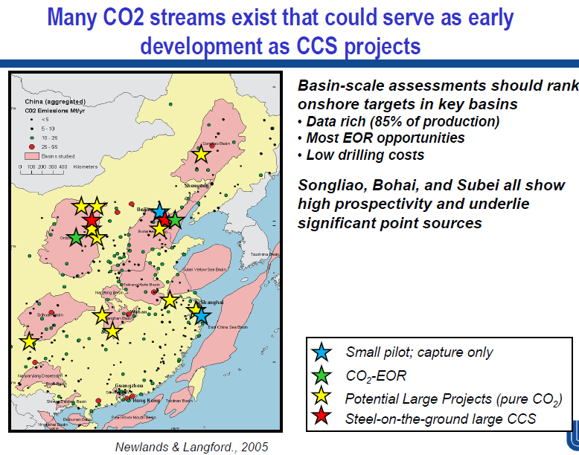
For 10,000 Km2 saline aquifer, the storage capacity of CO2 is about 5 billion tons.
For Taiwan, the surrounding saline aquifer under seabed can offer a storage capacity 9~68 billion tons.
A preliminary assessment of storage is about 34 billion tons, which is good for next 100 years for Taiwan.

Slide 27
1KW多晶PV製程之耗能結構
[1] http://www.sbse.org/awards/docs/2004/Murray221A.pdf
[2] E.A.Alsema, Energy Requirements and CO2 Mitigation Potential of PV Systems, Utrecht University, The Netherlands, BNL/NREL workshop, 1998

Slide 28
1KW薄膜PV製程之耗能結構
E. A. Alsema, Energy requirements and CO2 mitigation potential of PV systems, Dept. of science, technology and society, Utrecht University, The Netherlands, BNL/NREL workshop, 1998

